Slide 1
高能物理大模型考虑
第十一届科研信息化联盟会议
张正德
感谢(姓氏排序)：
曹俊、陈刚、方亚泉、韩涛、胡晓彦、李刚、齐法制、熊少林、苑长征、张兵兵、张红梅、张家俊、张一、赵丽娜 等等
华为、曙光、百度
中国科学院高能物理研究所 计算中心
2023年7月9日
Notes:
尊敬的各位老师、同学，非常荣幸今天能在这里跟大家探讨。我是计算中心的张正德，去年所引进专门从事AI与高能物理的交叉研究。
国科大粒子物理与核物理的博士，博后期间在上海交大专用从事深度学习算法的研究，

Slide 2
目录
01
高能物理和大数据
02
通用大模型在高能物理领域的初步应用
03
科学数据大模型及其用于科学发现的思考
04
总结
Notes:
我们所在AI方面早有布局，科研处希望我总结一下现状。

Slide 3

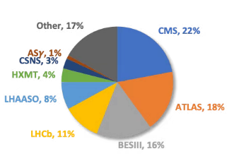
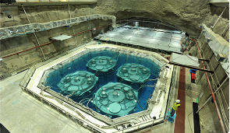
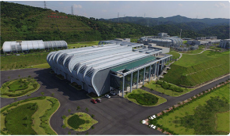
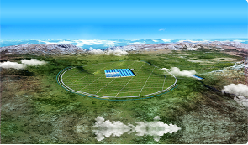
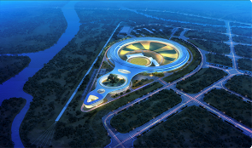
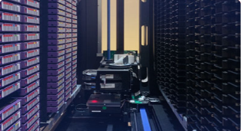

高能物理和大数据
高能物理大数据是在探索物质结构、宇宙起源及演化、生命起源等基础科学前沿问题的过程中，通过实现数据资源、软件工具、数据分析等资源能力的汇交和共享逐步积累起来的。
目前已有37PB科学数据，主要包含5个领域：
粒子物理数据
中子科学数据
天体物理数据
光子科学数据
其他相关学科数据
DYB 大亚湾
BESIII 北京谱仪
JUNO 江门
CMS ATLAS LHCb
强子对撞
L3c L3宇宙线
CSNS
散裂中子源
LHAASO 高海拔宇宙线
YBJ-Asγ 羊八井
ARGO-YBJ 羊八井
HXMT 硬X射线调制望远镜
BSRF 北京同步辐射光源
HEPS 高能同步辐射光源
HEPS建成预计后每天产生800TB原始数据
人工智能为海量科学数据处理提供有前景的解决方案。
Notes:
海量的数据带来了采集、存储、分析等巨大的挑战，
人工智能为海量科学数据处理的巨大挑战提供革命性的解决方案，包括利用AI高维数据自动降维的能力，把计算复杂度从O(n^3)变成O(n)，从而实现千倍加速，更包括最近出现的基于大模型的更通用的人工智能方法。
人工智能为海量科学数据处理的巨大挑战提供有前景的解决方案。

Slide 4

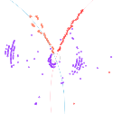
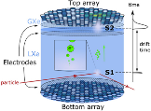
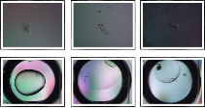
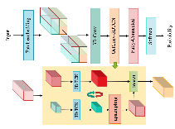

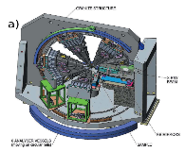
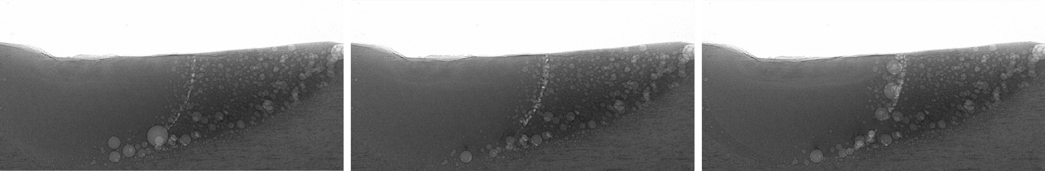
发展面向高能物理的AI总体战略
高能所十四五规划：
人工智能等先进计算技术使更强大的建模与模拟成为可能，是高能物理取得重大突破不可或缺的手段。
需加强机器学习在实时处理、模拟、重建、分析等方面的应用，提升高能物理探索和新发现的能力。
科学院：
发挥高能物理学科基础和优势，打造高水平的数据和AI驱动平台。
探索经验：
优先发展AI-Ready的科学数据集。
必须坚持软件框架研制和具体AI应用研发并进的路线
开始进行AI大模型驱动高能物理科学发现的可行性研究
Notes:
我们所在十四五规划中明确指出，先进计算技术
我们的探索经验是必须必须坚持软件框架研制和具体AI应用研发并进的路线，大力发展AI-Ready科学数据集，才能让AI成为推动科学发现的有力工具。
优先发展AI-Ready的科学数据集。
必须坚持软件框架研制和具体AI应用研发并进的路线

Slide 5
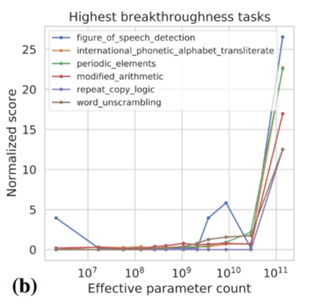
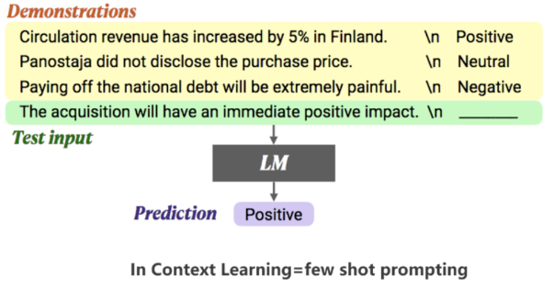
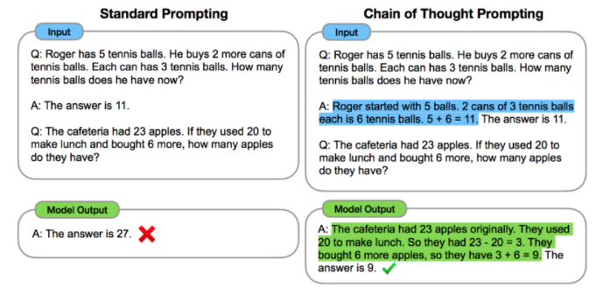
GPT-4 & 大模型
GPT-4在所有自然语言处理下游任务上超过了专用AI模型，是通向通用人工智能的可能路径。¹
证明了预训练和指令微调大模型的模式是实现更高层次智能的有效途径。
(分数)
In-Context Learning
(文本内学习)
Chain-of-Thought
(思维链)
涌现
参数量: 100亿
大模型涌现的特殊能力
(模型规模)
海量数据
无监督预训练
下游任务
指令微调
更高层次
的智能
大模型的涌现现象
可行路径：
¹ 10.48550/arXiv.2303.12712
Notes:
随着规模的增长，大模型在复杂下游任务上表现为能力涌现
文本内学习：无需修改模型参数，仅通过输入-输出示例作为上下文条件，即可执行相应任务，根据示例数可分为无参考样例学习zero-shot learning，单参考样例学习one-shot learning和多参考样例学习Few-show learning。

Slide 6
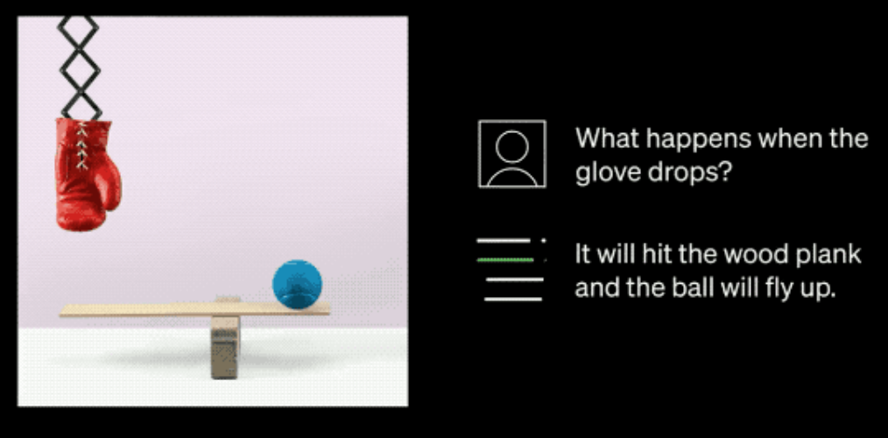
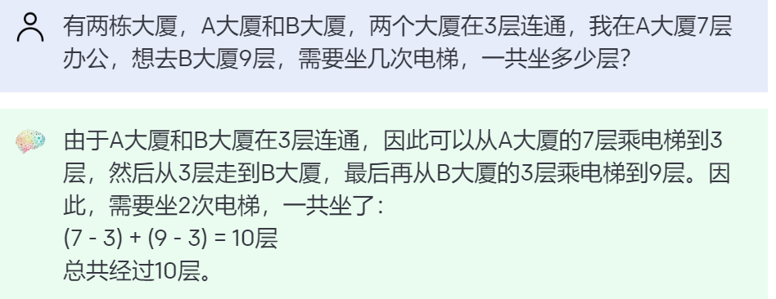
目前的“高层次”智能
四个能力：
通用意图理解能力
强大连续对话能力
智能交互修正能力
较强逻辑推理能力
  律师模拟考试排名前10%
  SAT(美国高考)排名前10%(ChatGPT在倒数10%)
  物理所考研《量子力学》77/150→100/150
两大特征：
表现与人相似
与领域无关
  ChatGPT体验地址：https://ai.ihep.ac.cn
Notes:
高层次智能如何而来？大数据+大模型+大算力
为什么这么说？什么是更高层次的智能。
写代码的能力
四个能力：通用意图理解能力、强大连续对话能力、智能交互修正能力、较强逻辑推理能力
高层次智能如何而来？大数据+大模型+大算力，必要但不充分条件

Slide 7
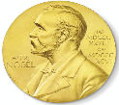
GPT-4带来的挑战
GPT-4带来了人工智能如何从原来帮助科学家突破劳动力瓶颈、维度瓶颈的阶段到过渡更高层次的突破信息瓶颈甚至认知瓶颈的巨大挑战。
第三层次：AI能够自主根据给定的科学问题提出假设，获取数据、调用工具，开展实验验证，产生新的认知。
“AI科学家”，突破人类科学家的认知瓶颈
自主智能
“AI科研助理”，突破人类科学家的信息瓶颈
第二层次：AI开始承担更高智力水平的科研工作，能够总结规律、进行推理，为新的科学发现提供“半成品”
类似于ChatGPT
“AI实验员、工程师”，突破人类科学家劳动力、维度瓶颈
第一层次：AI帮助科研工作者解决特定环节的问题，代替重复性、机械性、有确定标准的劳动；AI通过高维数据自动降维来缓解科学计算“维数灾难”
当前的探索
部分来源：中科院情报中心 韩涛，空间科学中心 胡晓彦
Notes:
关键科学问题：如何利用更高层次的智能实现科学研究跨越式发展？
AI4S的目标：
部分来源：中科院情报信息中心 韩涛、中科院空间科学中心 胡晓彦
怎么把海量的数据转换成AI-READY的
怎么把。
精简一下图的
回答怎么做。
“AI For Science”的目标是提供新的科学工具、提高科学研究的效率和准确性、解决复杂的科学问题甚至实现科学新发现。

Slide 8
“小模型”和“大模型”对比
  高层次智能如何而来？大数据+大模型+大算力
十万(ParticleNet)，千万(YOLOv8)
十亿(SAM)，千亿(GPT-3)
参数量
小模型
11万图像(YOLOv8)
1100万图像(SAM)，1.4万亿Tokens(LLaMA)
大模型
训练数据量
不需要人工标注！
10G显存 10TFlops(YOLOv8)
10000G显存 2400TFlops(ChatGLM-1300亿)
所需算力
优缺点
优缺点
速度快
性能依赖于大量数据
无可解释性
速度慢
强大泛化能力，具体任务极低的数据需求
带来“可解释”的新思路
BESIII 6PB数据大约3千亿Tokens。
高能物理领域的海量大数据提供了发展大模型的绝佳基础。
Notes:
128张A100(80G) 19.5TFlops，10000G显存，
2022年10月到23年8月
训练成本降低约1/10

Slide 9
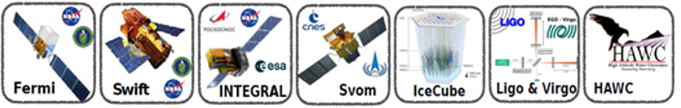
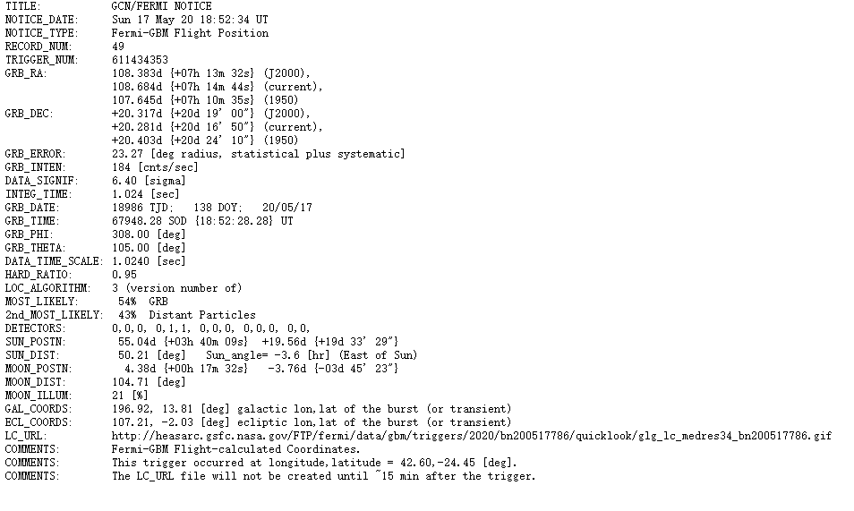
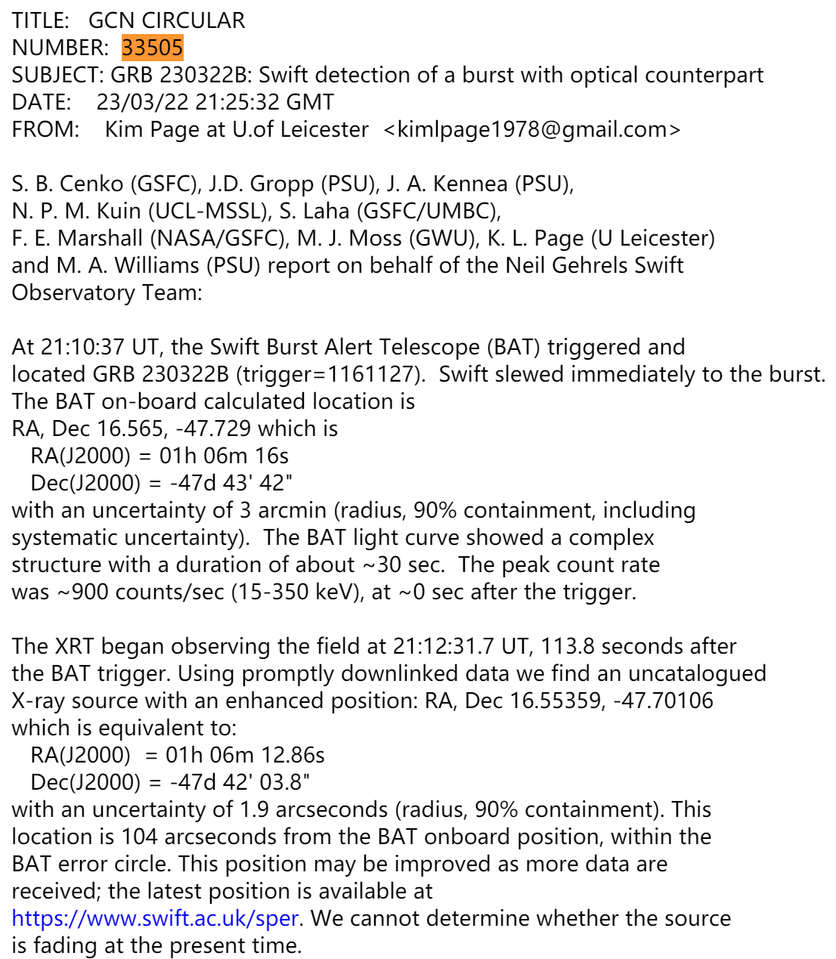
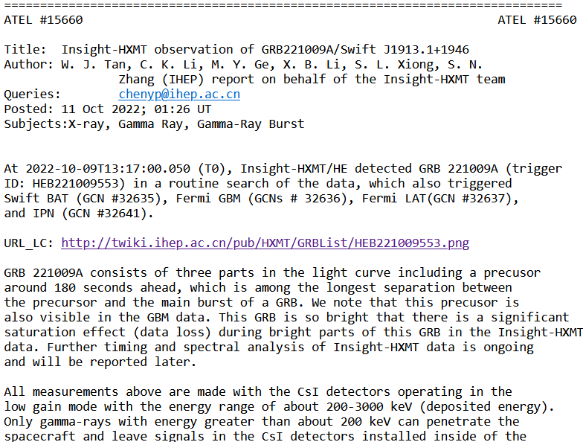
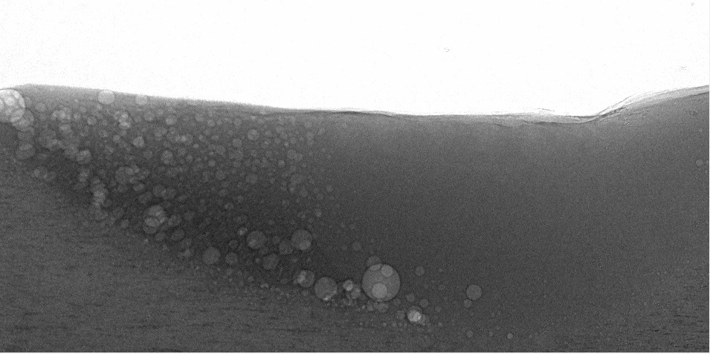
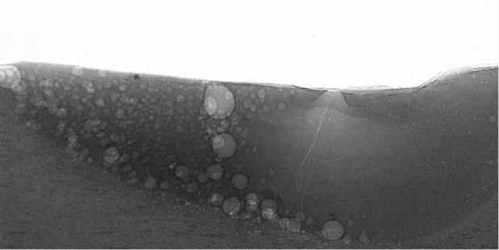
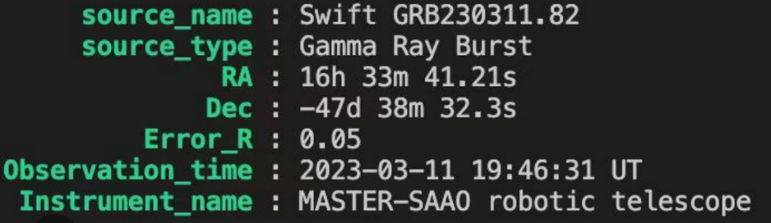
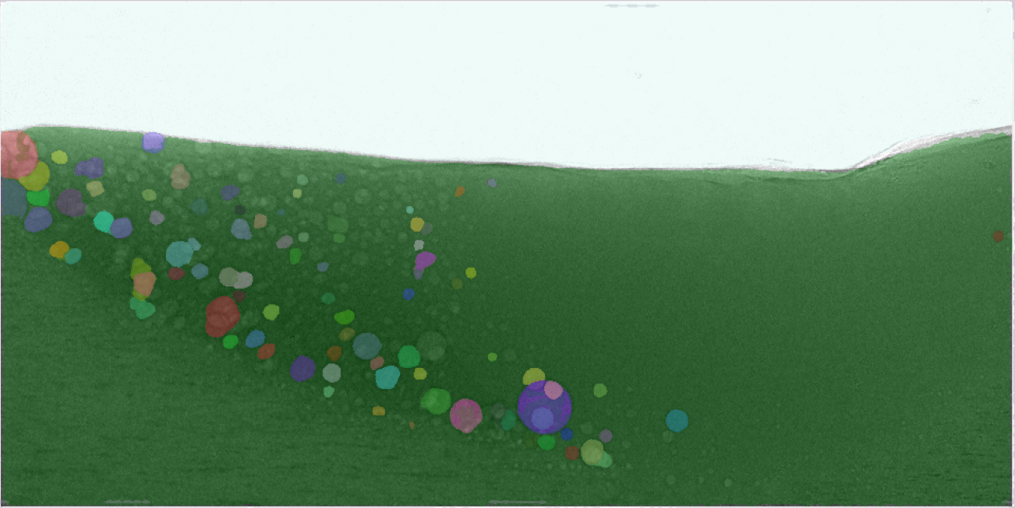
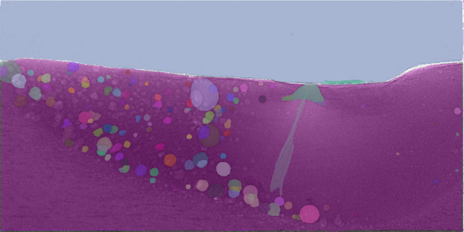
大模型带来的机遇
“一站式”天文警报信息汇集平台
X射线增材制缺陷智能分析
需求来源：熊少林
需求来源：张兵兵
对航空航天国防等战略性高端装备研发与快速制造有重要意义。
微观结构对材料性能有显著影响。
图像
  大模型极大加速AI研发过程
平台多、信息孤立、零散
多源信息整合关键技术
文本
复杂、低分辨、动态
缺陷检测和跟踪关键技术
自然语言处理大模型：ChatGPT
计算机视觉大模型：
Segment Anything Model
大模型的泛化能力加速始数据到AI-Ready数据集的过程
Notes:
引力波、快速射电暴、宇宙线等领域取得重大突破，开启“多信使、多波段”天文学时代
“多信使、多波段”天文警报存在平台多、信息孤立、零散难点问题。
另外一个案例是关于X射线增材制造的，它为医疗、航空、航天、国防等领域战略性高端装备研发与快速制造有重要意义。

Slide 10

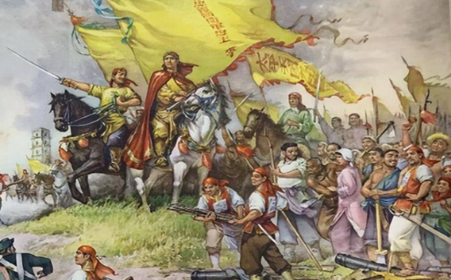
洋枪大炮 VS 大刀长矛
Notes:
这种感觉就像是义和团还在吭哧吭哧得拿着大刀和长矛杀敌的时候，别人已经用上洋枪和大炮了

Slide 11

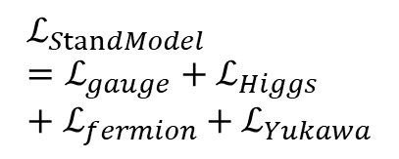
发展高能物理领域大模型的路线
系统涌现
提出问题、验证问题、发现知识
科学任务涌现
文本/图像任务涌现
Jet分类、Shower模拟等复杂多样的科学任务
应用层面
AI科学家
领域知识问答、学科代码、学科图像处理
…
2035
HEP科学数据大模型
算法层面
HEP文本和图像大模型
$$ℒ_{StandModel}=ℒ_{gauge}+ℒ_{Higgs}+ℒ_{fermion}+ℒ_{Yukawa}$$
…
领域科学数据
JetClass数据集JetImages数据集等
2028
文本、图像和科学多模态大数据融合
小世界生成数据回路
领域文本数据
领域图像数据
数据层面
2023
算力层面
8*A100 (80G) GPU
GPU → NPU
NPU、DCU
Notes:
就像流浪地球里面的MOSS，AI照进

Slide 12
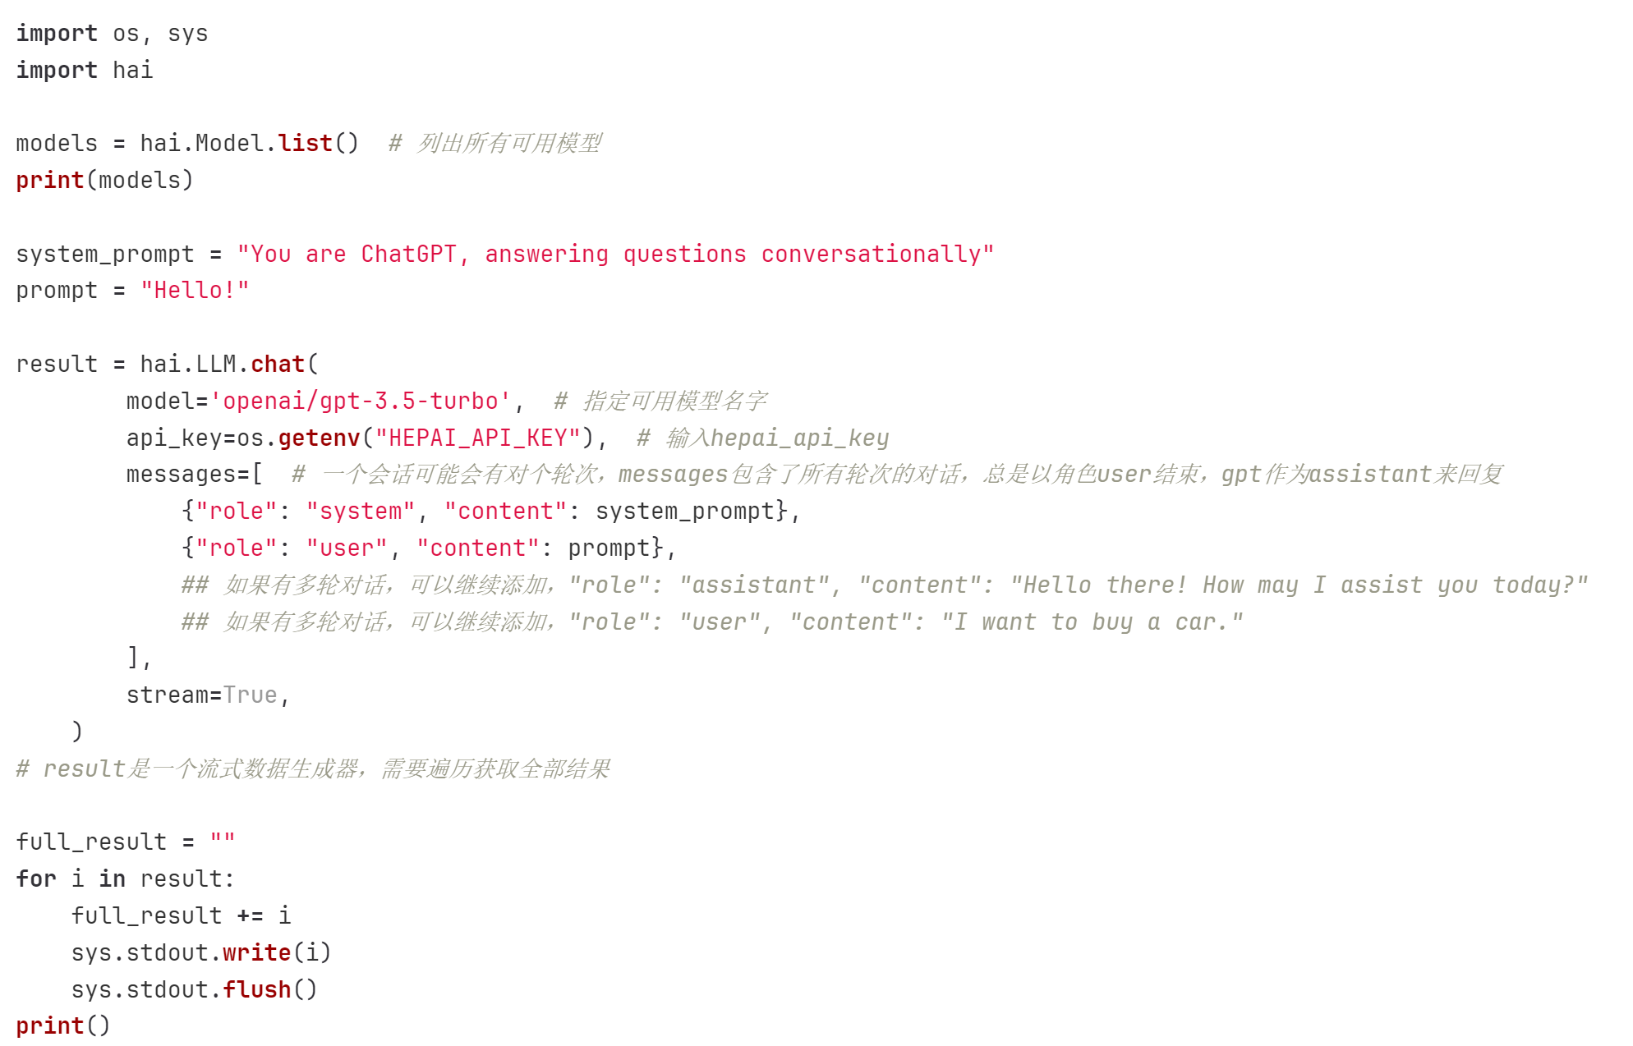
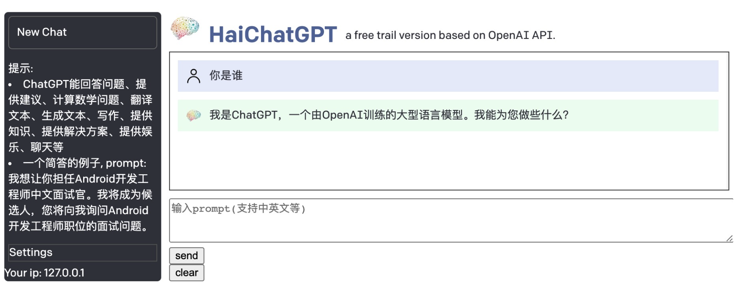
大模型在高能物理领域的初步探索
HaiChatGPT
基于OpenAI API的免费体验版，无需梯子，性能与官网一致。
HepAI平台
提供ChatGPT、GPT-4、SAM等模型的接口
pip install hepai
Web界面
ChatGPT的python接口
开源地址：https://github.com/zhangzhengde0225/HaiChatGPT
网页：https://ai.ihep.ac.cn(内网、公网)
开源地址： https://code.ihep.ac.cn/zdzhang/hai
2023年3月8日上线以来，共计403位ihep用户提供了2.3万个有效问答(截止6月8日)。
Notes:
HaiChatGPT→ChatHEP(预训练和微调、种子裂变技术、LangChain)

Slide 13
大模型在高能物理领域的初步探索
私有化、定制化高能物理文本大模型ChatHEP
技术：
采用Float16和量化技术减少显存占用
采用FlashAttention提升显卡FLOPs的利用率
采用FSDP全分片数据并行实现全模型训练
采用LoRA低秩自适应技术显著降低微调需求
采用Zero系列技术降低显存需求
模型：基于开源Vicuna-130亿参数语言大模型
算力：8*A100（40G）
数据：
HaiChatGPT收集并筛选的问答数据1200条；
种子裂变技术引导GPT-3.5形成的高能物理、粒子物理、天体物理、同步辐射、中子科学问答数据2500条；
GPT-3.5+人工从各中心文献的摘要和正文中提取的信息生成的问答数据1126条；
IHEP官网公开信息提取的数据；
arXiv上高能物理文献：引用大于10的2万篇。
发展方向：
  能处理文本数据 √
  能处理图像模态
  能处理科学数据
Notes:
为什么不用ChatGPT，更多啊规模的，为什么。技术思路是利用已有模型。需要对不
闭源的模型。
开源的基本原则，为什么。
怎么做的：模型、数据、迭代

Slide 14
大模型在高能物理领域的初步探索
提出种子裂变(Seed Fission)技术
Questions:
高能物理研究的是什么？
高能物理学家使用什么来探索宇宙的基本结构和演化？
费米子具有什么样的自旋？
引力波是如何产生的？
红移可以用来估算什么？
什么是强相互作用？
如何检测暗物质？
夸克有几种“味道”？分别是什么？
弱相互作用在核反应中扮演了什么样的角色？
为什么中子星密度非常高？
……
Seed:
“高能物理”
Newbee
Checker
  种子裂变
智能体：
Newbee: 根据输入提出2个问题
Checker: 挑选问题
Expert: 回答问题
Answers
Expert
仅需一个“种子”就能引导语言模型输出有深度、多样化的数据集，极大地降低标注成本。
Notes:
"相互作用可以分为哪几种基本相互作用？",
"重子和轻子在物理性质和相互作用方面有何不同？",
"反应堆需要定期进行哪些检查和维护？",
"费米子具有什么样的自旋？",
"核反应堆的设计和建造需要满足哪些标准和法规？",
"高能粒子在宇宙中的加速机制是什么？",
"LHC实验组的研究方向涉及到哪些领域？",
"时间对于实验结果的准确性和可靠性有多重要？",
"中子星的质量需要满足什么条件才能形成黑洞？",
"质子电荷半径的测量可以用于测试哪个量子电动力学中的精细结构常数？",
"重力场的观测和分析可以了解什么？",
"引力波是如何产生的？",
"万有引力的大小与哪些因素有关？",
"量子纠缠的状态被破坏后会发生什么?",
"核反应在天体物理学中有什么应用？",
"红移可以用来估算什么？",
"科学家们正在探索什么？",
"理论模型预测α的值可能会在什么情况下发生变化？",
"夸克是构成什么的基本粒子？",
"强相互作用对夸克粘在一起形成什么有影响？",
"为什么质量大的物体会产生更强的引力?",
"地球重力场可以用来监测哪些环境问题？",
"什么是PET扫描？",
"复合核是什么？",
"建筑物变形会对建筑物产生什么影响？",
"什么事件会产生强烈的引力波？",
"如果一个物体的质量比另一个物体大得多，会发生什么?",
"夸克的发现和研究对现代粒子物理学有什么重要性？",
"地球引力与物体的质量和形态有什么关系？",
"Ωc^0的寿命为什么比其他重子更短？",
"强相互作用如何维持原子核内部的稳定性？",
"质量和能量之间转化的比例是否固定？",
"电子自旋共振技术可以用于哪些领域？",
"宇宙学研究的内容是什么？",
"重力场测量可以用于什么目的？",
"恒星核心在超新星爆炸中会发生什么？",
"夸克属于哪一类别的基本粒子？",
"与质子和中子相比，Ωc^0的质量是多少倍？",
"如何确定放射性物质在体内的位置和数量？",
"什么是爱因斯坦的广义相对论？",
"地震波传播可以用于研究哪些地球内部物质的物理性质？",
"超新星爆炸会释放什么？",
"Ωc^0的夸克组成对其性质有何影响？",
"量子密钥分发技术可以保证密钥的什么性质？",
"中子星的形成过程是什么？",
"现代放射治疗技术使用什么来更准确地照射肿瘤？",
"在核磁共振实验中，样品被置于什么环境中？",
"什么是超对称？它是如何扩展标准模型的？",
"如何用公式表示万有引力定律？",
"重力规律适用于哪些物体？",
"早期的实验是如何测量质子电荷半径的？",
"交换胶子粒子和介子粒子有什么作用？",
"质量越大的物体引力越强，这是什么原因？",
"引力在哪些工程领域中扮演着重要的角色？",
"通过观测和分析地球重力场可以获得哪些信息？",
"介子和胶子分别是如何传递强相互作用力的？",
"为什么我们无法直接观测到暗物质？",
"中子星的研究对于人类有什么意义？",
"裂变常被用于哪些领域？",
"量子态叠加的概率由什么决定？",
"MRI技术可以用于研究人体内部的什么结构和功能？",
"强相互作用力的强度如何影响夸克组成原子核和其他物质？",
"暗物质与电磁波有什么关系？",
"Ωc^0是什么？",
"“光彩”和“色”之间有什么关联？",
"什么是暗物质？",
"对于产生的未知粒子，需要进行什么样的研究和验证？",
"什么是地震波？",
"重力场测量可以帮助地质学家了解什么信息?",
"PET技术可以用于诊断哪些疾病？",
"“光彩”在文学或艺术作品中的含义是什么？",
"F、m1、m2、r和G在引力定律中分别代表什么？",
"宇宙微波背景辐射可以推断出什么？",
"肿瘤细胞的什么特性可以被ESR技术测量？",
"加速器可以用于哪些放射治疗方式？",
"电流环产生的磁场强度可以达到多少？",
"在光学干涉仪中，参考光束的作用是什么？",
"高能粒子碰撞实验的过程是怎样的？",
"在哪些学科领域中使用“光彩”这个词汇？",
"引力在工程学中的重要性体现在哪些方面？",
"重力场测量可以帮助勘探人员做什么？",
"LHC实验组的研究方向有哪些？",
"核反应堆为什么需要保持反应速率在安全范围内？",
"电弱相互作用负责描述什么？",
"“闪耀”这个词的使用历史有哪些典故？",
"什么是强相互作用？",
"核磁共振和电子自旋共振技术在研究分子和材料的结构和性质方面有哪些应用？",
"超新星爆炸之后恒星会变成什么？",
"光学干涉仪的测量中，参考光束的相位为什么是已知的？",
"LHC实验组研究暗物质的目的是什么？",
"“色”包括哪些方面？",
"超新星爆炸会导致恒星的外层物质和内部物质发生什么变化？",
"举例说明一下“光彩”的特征。",
"反应方程式可以用来预测什么？",
"Ωc^0由几个夸克组成？",
"弱相互作用描述了哪些现象？",
"考虑引力的影响可以帮助工程师做什么？",
"中子星的质量如何分布？",
"为什么在物理学领域中没有具体的定义？",
"什么是胶原子核实验？如何通过它推导出质子半径？",
"为什么重力场测量可以用于监测地震活动？",
"核反应中有哪三种类型的变化？",
"LHC实验组在宇宙学方面的研究重点有哪些？",
"高能物理研究对于改善人类生活有着什么样的影响？",
"如何检测暗物质？",
"重力场测量技术在哪些领域可以应用？",
"夸克的不同组合形成了哪些亚原子粒子？",
"高能物理实验主要采用哪些方法来探测暗物质的存在和性质？",
"重元素在制造哪些物品时可以提高其强度？",
"过高的反应速率会导致燃料棒的寿命缩短吗？",
"为什么质子电荷半径在物理学的许多领域中都有重要的应用和意义？",
"成本效益对设备和配置的选择有什么影响？",
"物体的质量对引力有什么影响？",
"引力理论在天文学中有什么作用？",
"有多少种不同类型的夸克？",

Slide 15
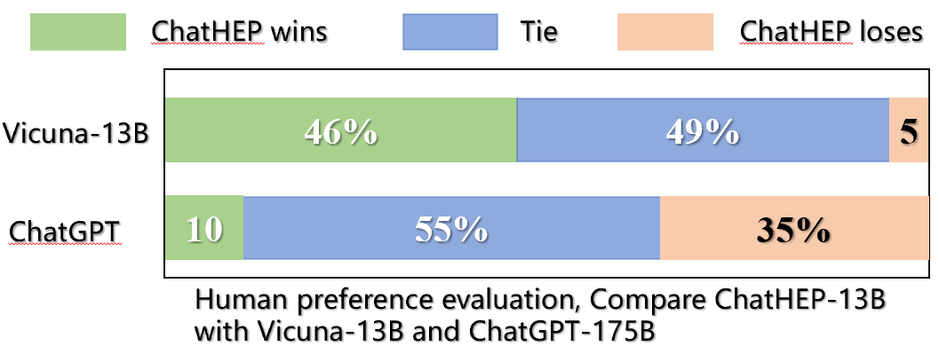
大模型在高能物理领域的初步探索
ChatHEP-130亿文本大模型测试结果
测试数据：
粒子物理、天体物理、同步辐射和中子科学领域随机采样数据，领域内部知识。
结果：
与基准模型Vicuna-13B相比，ChatHEP-13B战胜或平局率达到95%，在领域问答上性能远优于基准模型。
ChatHEP-13B的性能达到了ChatGPT-175B的65%，而Vicuna仅不到10%。
结论：
通过预训练、微调和Embedding等方法能有效的提升模型的领域概念准确问答的能力
测试集问题抽样：
BESIII的Topology 分析是什么？
为什么我们无法直接观测到暗物质？
HEPAI是什么
Why is particle therapy more expensive than X-ray treatment?
What is the potential of the Higgs portal cosmology research field?
未来通过迭代在领域上能超越ChatGPT
Notes:
Chathep_vs_vicuna: win 35/77=46%, tie: 38/77=49%, lose 5%
Chathep_vs_chatgpt: win 8/77=10%, tie 42/77=55%, lose 35%
What does the main body of LHAASO consist of?
(注：测试集与训练集有重复)
在130亿参数模型上对领域数据微调，能显著提升其领域问题回答的准确性，性能达到1750亿参数ChatGPT的65%。
对未进行预训练的信息微调，无法有效引导正确答案，过多的微调反而导致性能下降。

Slide 16
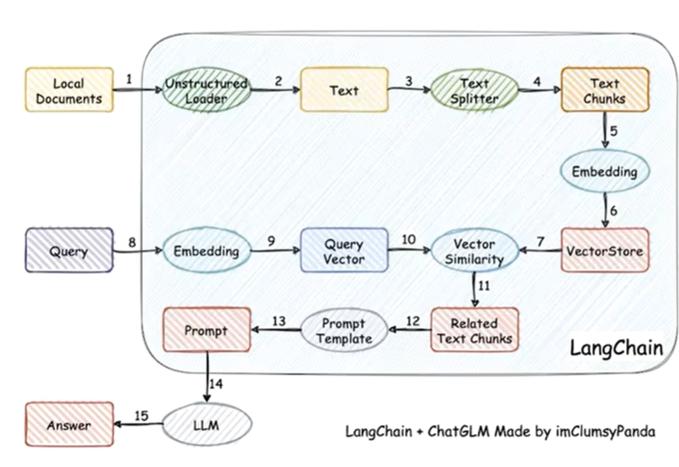
大模型的能力扩展
LangChain！
知识精确检索
外部文档飞行时加载/卸载
显示知识来源
动态变化的信息

Slide 17
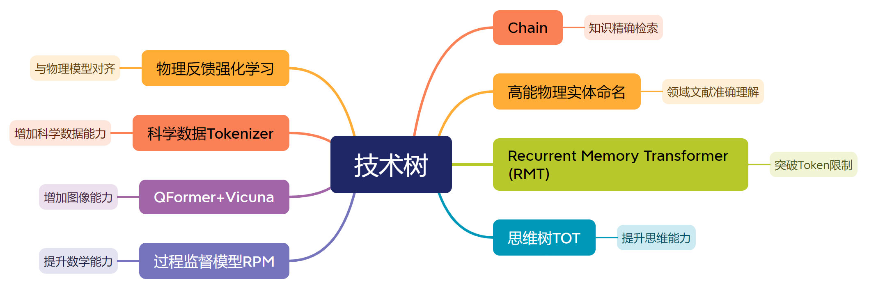
大模型的能力扩展
从技术层面ChatHEP/HepLM的更多能力扩展
Notes:
借技术讲应用：
包括从文献中翻译和总结，
包括领域准确回答
包括解析公式、解析图像

Slide 18
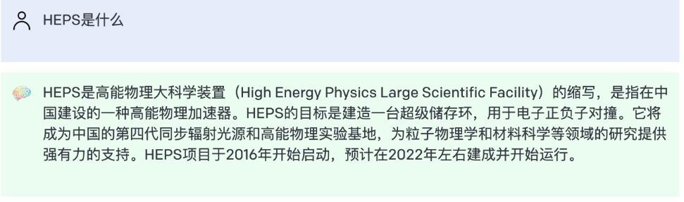
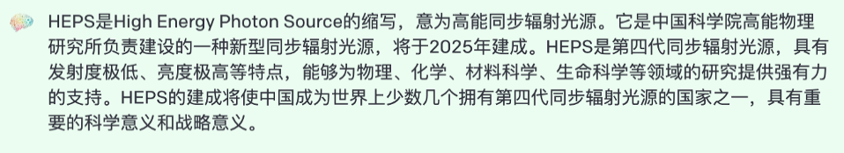
大模型在高能物理领域应用的思考
通用文本/图像大模型直接应用：写代码、写文档、文献阅读、图像分割。
https://ai.ihep.ac.cn
模型：ChatGPT
通用文本/图像大模型的领域定制化
专业知识问答、写科学代码、摘要、翻译、纠错等，提升科研人员效率。
引导大模型使用科学工具：计算器、积分工具、科学领域分析工具等。
在实验前辅助设计实验、在实验中辅助运行控制、在实现后辅助数据分析，提升智能化水平。
错误信息
改进后
正确信息
高能物理科学数据大模型（当前没有）
利用大模型无监督预训练方法让AI把握所有数据中的全局规律，用物理反馈强化学习引导其涌现。在下游任务如Jet Tagging, Shower simulation微调，在更多复杂下游任务实现涌现，获取数据、调用工具，建立反馈回路，产生认知。
研究置信度刻度不对齐问题，研究科学数据专用Tokenizier、物理反馈强化学习等。
Notes:
写科学代码的应用场景，宋黎明
重要的观点，放在单独的ppt里面！
没法用，ChatGLM并不好，好的GLM-130B开始收费了。
微调怎么微调？部署在我们这里。

Slide 19
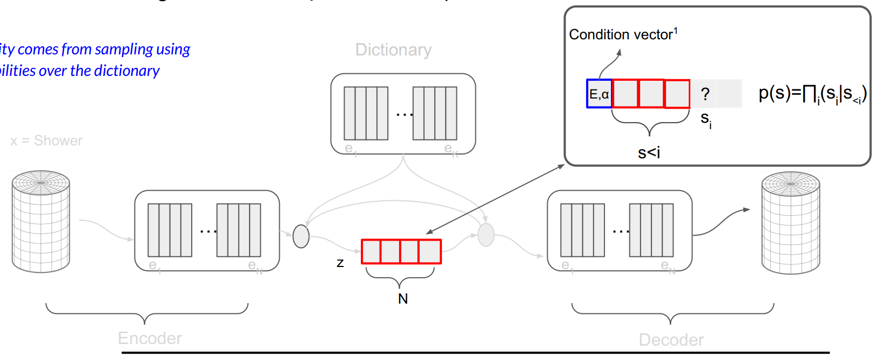
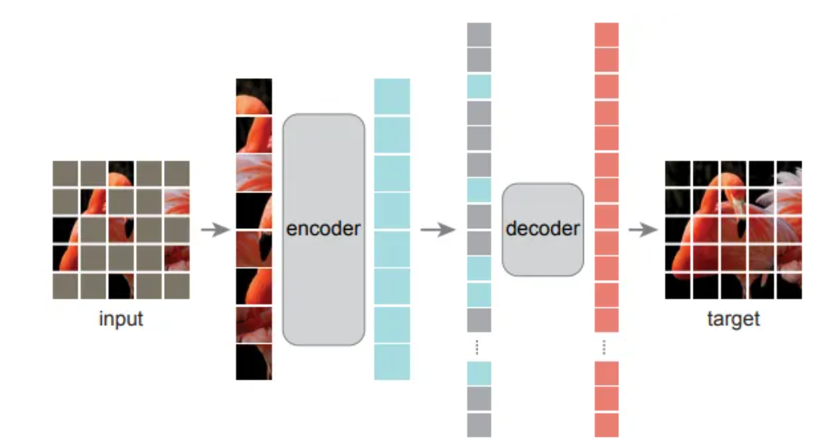
高能物理科学数据大模型的关键问题
如何在科学数据上实现预训练？
科学数据Tokenizer
→
预测下一个词
Q:
10 tokens
A:
32 tokens
MAE (Mask Auto-Encoding)
VQ-VAE ? (Vector Quantized Variational Auto-Encoder)
Graph + Transformer ?
Notes:
借技术讲应用：
包括从文献中翻译和总结，
包括领域准确回答
包括解析公式、解析图像
Token(标记): 单词或字母在词表中的索引(词表大小50257)；Token是模型能辨别的最小单元。
Tokenizer: 把句子转换为标记的工具。

Slide 20
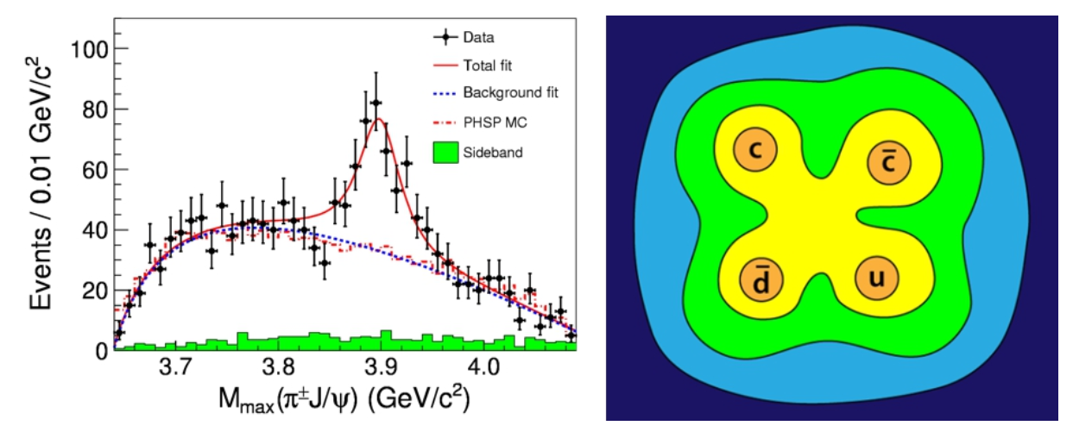
AI大模型用于高能物理科学发现的可行性研究
AI大模型重新发现Zc(3900)
Zc(3900)是2013年在BESIII采集的数据中发现的一个新的共振结构，是科学家长期寻找的一种奇特态粒子。
在美国公布的2013年物理学领域11项重要成果中，“发现四夸克物质”位列榜首。
入选2013年度“中国科学十大进展”
入选中国科学院“十二五”25项重大科技成果及标志性进展。
基本思路：让大模型根据设定的科学目标（由物理学家提出，例如寻找Zc(3900)），通过编写C++代码，与BOSS等科学计算软件交互，借助蒙卡模拟估计探测效率，进行物理分析，不断迭代，看是否能重新发现Zc(3900)。
Notes:
它含有一对粲夸克和反粲夸克且带有电荷，提示其中至少含有四个夸克，可能是科学家长期寻找的一种奇特态粒子。

Slide 21




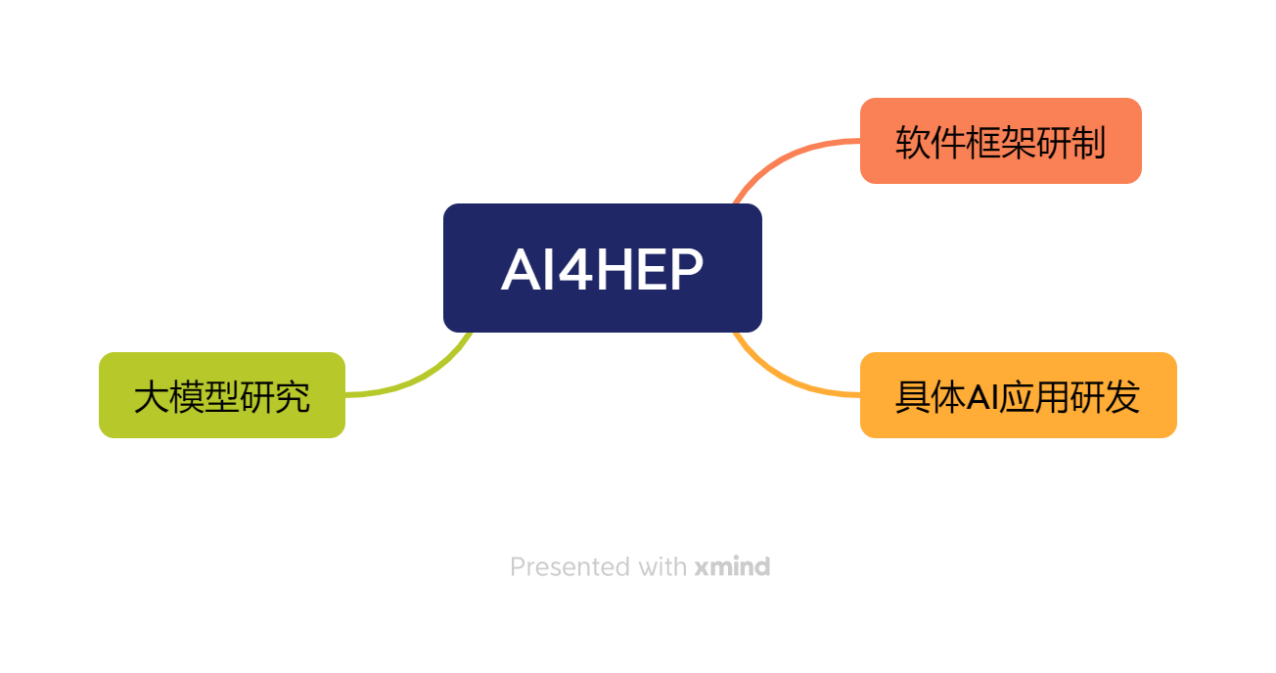
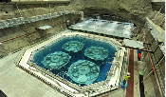
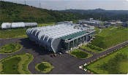





推动AI4HEP的初步设想
基础设施
交叉团队
Mamba
Domas
Daisy
HepAI等
物理学家
算法专家
软件框架
…
实时处理
模拟
分析
重建
文本/图像大模型
科学数据大模型
Open Source
海量数据
外部力量
Notes:
发展面向高能物理的AI，我们认为需要继续坚持软件框架研制和具体AI应用研发并进的路线，并着手跟进和预先部署通用大模型相关的研究。
整体上，经典科学计算软件、框架、高性能计算还需继续发展，量子计算还应跟进。
而人工智能与高能物理研究的典型的交叉研究..
两个阶段文本+通用
需要交叉团队的合作（）
与其他学科相比，我们的特点

Slide 22
高能物理通用大模型所需算力投入评估
 | 参数量 | 所需显存 | 卡型 | 备注 | 信息来源
大模型 | 千亿(1E11) | 30720G 32768G 3136G | A100 * 768卡 (80G) 昇腾910 * 1024卡 Z100 DCU * 196卡 | ChatGLM训练60天 紫东太初训练128天 最低需求 | ChatGLM论文 华为提供 曙光提供
大模型 | 130亿(1E10) | 320G 512G 512G | A100 GPU * 8卡 (40G) 昇腾910 NPU * 16卡 Z100 DCU * 32卡 | 最低需求 | 自测 华为提供 曙光提供
大模型 | 70亿(1E9) | 160G 256G 10240G | A100 * 2卡 (80G) 昇腾910 NPU * 8卡 天垓100 * 320卡 | 最低需求 最低需求 非最低需求 | 自测 华为提供 天数智芯提供
小模型 | 2590万(1E7) | 10G | GPU * 单卡 | YOLOv8 | 自测
按BESIII100亿数据，每条50~80特征估算，约300B Tokens；1750亿参数大模型，30天训练，上万DCU。
按自建A100算力估算，768张A100卡，每台8卡90万，购买96台共需8640万人民币。
按租用A100算力估算，阿里云(商业版)，768张A100卡租用2个月，需1219万人民币。
华为和曙光都表示有训练千亿级大模型的算力中心，并有意向支持高能物理大模型训练
建议在130亿参数模型上进行技术路线验证，千亿以上大模型通过合作方式解决训练算力问题。
Notes:
实际所需算力不仅与模型大小有关，还与数据量和训练时间等有关。

Slide 23
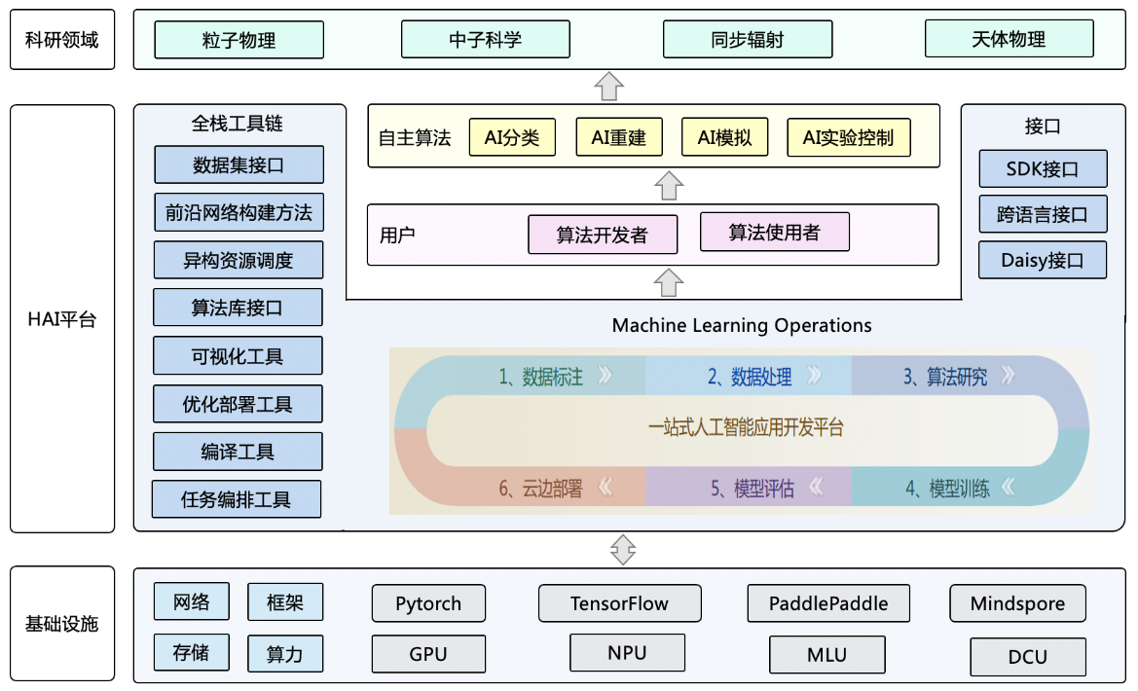
HepAI人工智能平台
人工智能平台可以加速多学科场景下的科学研究、简化模型迭代和流动，是发展AI算法及应用的共性基础设施。
HAI算法框架（30%）
AI算法库：4个
AI数据集：3个
算力资源
工具链：
  标注工具
  开发GUI和WebUI框架
目标：让AI For HEP
更加简单、水平更高！
https://code.ihep.ac.cn/zdzhang/hai
HepAI平台架构
Notes:
基于Machine Learning Operations(MLOps)设计理念和模块-管道-流(MPS)方案自主研发，支持模块化、可扩展、全流程，特别考虑科学计算的深度学习框架不同执行模式转换技术和高效的运行实现技术；AI科学计算平台的基准测试方法和指标体系;不同自然科学领域科学计算的通用范式和共性特征等。
先进人工智能算法的重构和集成，领域数据集接口，前沿神经网络构建方法和快速便捷的算法应用部署方案，支撑未来面向科学发现的人工智能方法学发展和应用生态。

Slide 24
总结：高能物理大模型考虑
大模型和小模型应当协同发展。
没有大数据怎么办？大模型的强大泛化能力能应对小数据问题。
直接应用、文本/图像模型定制化、科学数据大模型，大模型重新发现Zc(3900)、高能物理人工智能平台HepAI。
划分科研范式主要依据之一是科研工具的使用，新工具的使用必然会提高科研效率，催生新成果。
谨而慎行, 避免炒概念、表面繁荣、不落地。
仰望星空，脚踏实地。
利用先进技术去推动基础研究，加速科学进步，造福人类社会。
Notes:
不是有了大模型就不要小模型了，
是不是没有大数据就不能玩大模型。
避免炒概念、表面繁荣、不落地。

Slide 25
请批评指正！

Slide 26
Backup

Slide 27
大模型小结
建议开始布局高能物理大模型的先期研究
  需要对国际前沿有所跟踪
  特别是应该开始着手做AI-Ready的数据集
  预先研究一些技术等。
新的认知
HEPAI科学家
HEP科学数据大模型
HEP文本/图像大模型
大数据
大模型
算力
NLP/CV大模型
高能物理领域大数据
Transformer
内部+外部资源
Notes:
GPT-4证明了预训练和指令微调大模型的模式是实现更高层次智能的有效途径
高能物理领域的海量大数据提供了发展大模型的绝佳基础
划分科研范式主要依据之一是科研工具的使用，新工具的使用必然会提高科研效率，催生新成果。
希望利用先进技术去推动基础研究，加速科学进步，造福人类社会。
交叉团队。

Slide 28
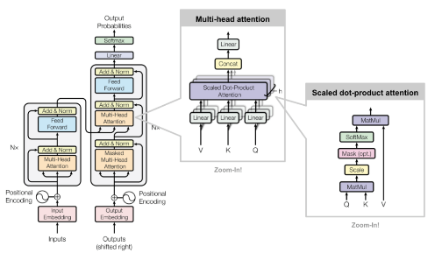
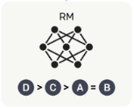
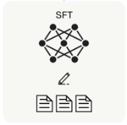
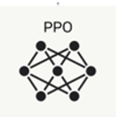
ChatGPT是如何炼成的
Reward model
LLM
ChatGPT
Large Language Model
1.预训练
2.监督微调
3.人类反馈强化学习RLHF
Transformer
博览群书——训练数据多
过目不忘——模型能力强
本质上，LLM是能“预测下一个词”的“词语接龙”模型
USER:
10 tokens
LLM:
32 tokens
Token(标记): 单词或字母在词表中的索引(词表大小50257)；Token是模型能辨别的最小单元。
Tokenizer: 把句子转换为标记的工具。
Notes:
海量数据（特别是内容差异巨大的数据）迫使神经网络学习通用且有用的“神经回路”，大尺寸的模型提供了足够冗余和多样性使得神经回路对特定任务进行专门化和微调。另一种想法是大尺寸的模型带来一些益处，包括通过连接不同的最小值使梯度下降更加有效，或简单地使得高维数据的拟合更加平滑。最关键的方向是研究大模型的“涌现”现象，这种涌现现象是先前任务专用的狭义人工智能(Narrow AI)模型所没有的。¹
使用自注意力机制(self-attension mechanism)来捕捉输入序列中的关系，使得模型有更强大的表达能力、可扩展性和灵活性

Slide 29
大模型小结
建议开始布局高能物理大模型的先期研究
  需要对国际前沿有所跟踪
  特别是应该开始着手做AI-Ready的数据集
  预先研究一些技术等。
新的认知
HEPAI科学家
HEP科学数据大模型
HEP文本/图像大模型
大数据
大模型
算力
NLP/CV大模型
高能物理领域大数据
Transformer
内部+外部资源
Notes:
GPT-4证明了预训练和指令微调大模型的模式是实现更高层次智能的有效途径
高能物理领域的海量大数据提供了发展大模型的绝佳基础
划分科研范式主要依据之一是科研工具的使用，新工具的使用必然会提高科研效率，催生新成果。
希望利用先进技术去推动基础研究，加速科学进步，造福人类社会。
交叉团队。

Slide 30
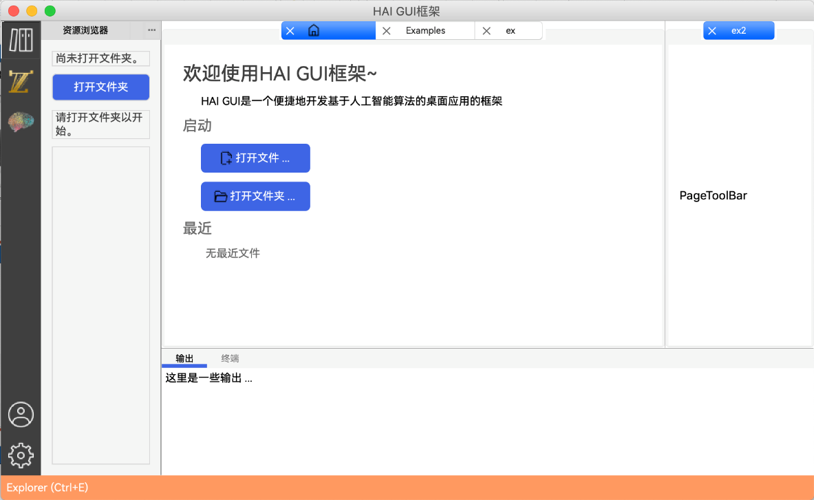
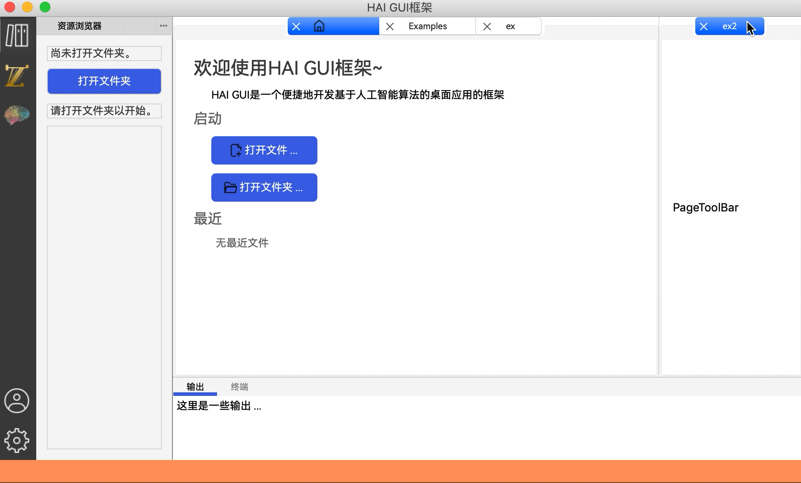
人工智能界面框架HaiGF
全新自研可扩展、轻量化的QT GUI界面框架HAI GUI Framework
  AI数据标注、训练、测试、产品开发
全新的可扩展设计
①核心功能栏
  资源浏览器
  标注工具
  AI工具(远程)
  更多功能
②主侧栏
  核心功能的具体展开
③中央控件
  可视化数据、交互
  基于选项卡+页面的可扩展设计
  基于分屏器的自动分屏
④辅助侧栏
  详细属性、信息等
⑤面板栏
  多选项卡输出面板
④
③
①
②
⑤
⑥

Slide 31



HepAI分布式数据标注/模型部署模块
全新自研跨系统、高并发的分布式部署模块
服务器Worker
hepai文本数据标注管理器
云端Controller
TCP
GRPC
服务器Worker+GPU
hepai LLM模型训练器
hepai-server统一入口服务
服务器Worker+GPU
hepai LLM模型推理器 ChatHEP
基于hepai库把数据集、算法模型部署成worker
hepai
TCP
GRPC
用户角色和权限体系
分组和任务分配策略
自动分发任务
数据锁定和解锁
数据版本控制
审核和反馈机制
客户端
客户端
客户端
基于HaiGF的文本标注软件
Notes:
来了以后明显感觉到很多我们所物理学家对AI抱着积极态度，因此我也有很多机会与粒子物理、天体、同步辐射、散列的科学家交流，需求很多，奈何人手不够做不了，有的是我们主要开发、有的是合作一起去做，有的是会议上提提意见建议、有的可能只是报告过一次。
我们希望把AI平台做成可自主化获取的，

Slide 32
跨领域合作
机器学习创新组：
  方亚泉、赵丽娜、李刚、刘北江、袁野、罗武鸣、焦毅、孙胜森、方文兴等等
0到1创新项目：
  高能物理基础大模型（张正德、苑长征、0到1指导小组等等）
所创新项目：
  物理知识嵌入（赵丽娜）
  机器学习在实验高能物理的应用（方亚泉）
  数据处理软件框架Daisy（胡誉）
企业：
  华为、曙光、百度等

Slide 33
总结
划分科研范式主要依据之一是科研工具的使用，新工具的使用必然会提高科研效率，催生新成果。
“AI for Science是整个中国科技创新历史上最好的机会”之一。
避免炒概念、表面繁荣、不落地。
院里：发挥高能物理学科基础和优势，打造高水平的数据和AI驱动平台。
所十四五规划：先进计算技术使更强大的建模与模拟成为可能，是高能物理取得重大突破不可或缺的手段。需加强机器学习在实时处理、模拟、重建、分析等方面的应用，提升高能物理探索和新发现的能力。
仰望星空，脚踏实地，利用先进技术去推动基础研究，加速科学进步，造福人类社会。
Notes:
指明了方向。
AI for Science是整个中国科技创新历史上最好的机会
GPT带来的思考
院里：发挥高能物理学科基础和优势，打造高水平的数据和AI驱动平台。
所十四五规划：先进计算技术使更强大的建模与模拟成为可能，是高能物理取得重大突破不可或缺的手段。需加强机器学习在实时处理、模拟、重建、分析等方面的应用，提升高能物理探索和新发现的能力。
与AlphaGo和AlphaFold一样，ChatGPT再次引领了AI热潮，与以往不同的是它更加通用，人工智能的“第三次春天”还将持续。
立足常规，着眼新奇

Slide 34
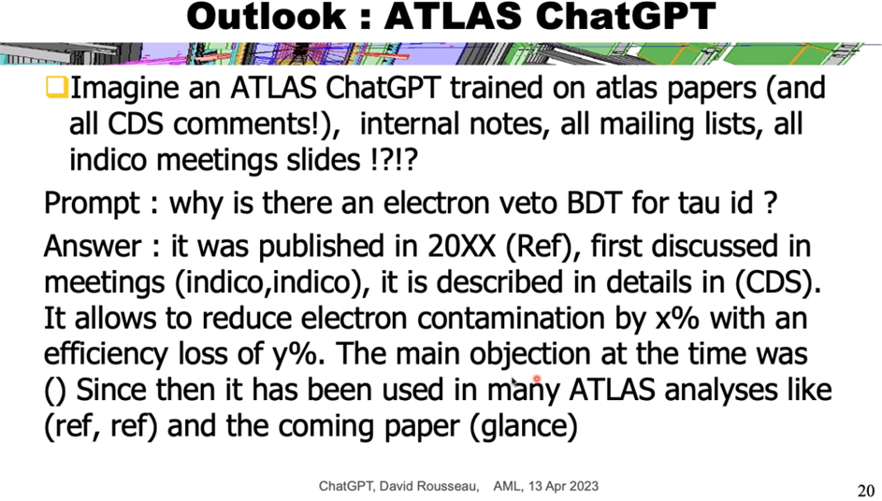

CERN的计划
From CERN. David Rousseau. 2023.04
From CERN. Dalila Salamani. 2023.04
ATLAS ChatGPT
用于Shower Simulation的基础大模型
Notes:
能实现David的领域微调语言模型
有可能发展Dalila的领域基础大模型

Slide 35







创新点
国际上首个能用于科学数据的高能物理基础大模型
  在粒子鉴别、事例分类、异常检测、径迹重建、能量重建等多个机器学习下游任务上实现SOTA
  使高能所在AI4HEP领域国际领先。
有可能发展首个高能物理领域高水平的虚拟AI科学家
  基于高能物理基础大模型和自然语言大模型
  AI科学家能在本领域的自由探索，产生出新观点或可验证的假设，一旦被证实，将成为“AI帮助人类突破认知边界” 的颠覆性技术。
Notes:
本项目的目标将实现首个用于高能物理领域科学数据的基础大模型，特别是其能在多个高能物理机器学习下游任务上实现SOTA，将使得高能所在AI4HEP领域国际领先。粒子鉴别、事例分类、异常检测、径迹重建、能量重建等
基于高能物理基础大模型和自然语言的大模型，有望发展出首个高能物理领域高水平的虚拟AI科学家，特别是它在本领域的自由探索有可能产生出新观点或可验证的假设，一旦经过被证实将成为AI帮助人类突破认知边界的颠覆性技术。

Slide 36

中科大 江俊团队：软硬结合机器化学家
机器化学家
ChemGPT
软件+硬件实现全自动化学实验
基于开源BLOOM-7B模型
用50万篇化学文献训练
可处理化学实体命名等下游任务
科研示例 http://staff.ustc.edu.cn/~jiangj1/AIChem.mp4
操作示例 http://staff.ustc.edu.cn/~jiangj1/AIChem-ROBOT.mp4
人机接口示例 http://staff.ustc.edu.cn/~jiangj1/ChemGPT-Leo.mp4
能超越当前的ChemGPT
Notes:
5月11日

Slide 37
需要发展的技术
基于Transformer的大模型构建技术
大模型训练技术，如量化加速技术、bitandbyte、FlashAtttension等提升Flops技术、FSDP全分片数据并行、LoRA、ZeRO等技术
异构(CPU、GPU、NPU和DCU)计算技术
文本和图像等多模态融合技术
科学数据用于大模型相关技术
  用于大模型预训练的科学数据专用Tokenizer
  用于大模型准确性的置信度刻度对齐技术
  用于使模型符合物理规律的物理反馈强化学习技术
  用于获取AI-Ready数据的科学数据清洗、增强技术
Notes:
技术的发展使训练大模型的成本比半年前降低了90%
建议：组织跨领域团队，发展高能物理领域的基础大模型，发展AI-Ready的高能物理数据集。

Slide 38



下一步计划：科学数据基础大模型
1 探索大模型在BESIII的100亿条物理数据上如何做预训练和定义任务
2 大模型在AI4HEP的20个开源数据集和15个下游任务上微调
https://zhangzhengde0225.github.io/files/AI4HEP_datasets.pdf
https://github.com/zhangzhengde0225/AI_for_Particle_Physics

Slide 39
最近的探索：领域文本数据微调大模型
高能物理定制文本大模型ChatHEP
技术：
采用Float16和量化技术减少显存占用
采用FlashAttention提升显卡FLOPs的利用率
采用FSDP全分片数据并行实现全模型训练
采用LoRA低秩自适应技术显著降低微调需求
采用Zero系列技术降低显存需求
模型：基于Vicuna的70亿和130亿参数大模型
算力：8*A100（40G）
数据：
HaiChatGPT收集并筛选的问答数据1200条；
种子裂变技术引导GPT-3.5形成的高能物理、粒子物理、天体物理、同步辐射、中子科学问答数据2500条；
GPT-3.5+人工从各中心文献的摘要和正文中提取的信息生成的问答数据1126条；
IHEP官网公开信息提取的数据；
arXiv上高能物理文献：引用大于10的1万+篇。
发展方向：
  能处理文本数据 √
  能处理图像模态
  能处理科学数据
正在测试中

Slide 40


Slide 41



如何解释大模型能力涌现？
解释1：顿悟：Grokking
学习数字求和取余任务
将数据集切成两块，50% 数据作为训练集（图中红线展示了随着训练过程往后走，任务指标的变化情况），50% 的数据作为验证集（图中绿线的走势展示了训练动态）。
训练过程中的顿悟现象
Grokking 本质上是在学习输入数字的一个好的表征。如图所示，可以看到由初始化向记忆期再到顿悟现象出现的过程，数字的表征逐步开始体现当前学习任务的任务结构。
训练集比例对Grokking的影响
Notes:
第一个阶段是记忆期：红线对应的训练数据指标突然走高，代表模型记住了 50% 的训练数据的结果，而绿线对应的验证集指标接近 0，说明模型完全没有泛化能力，就是说没有学会这个任务的规律。所以这个阶段模型只是在单纯地记忆训练数据。
第二个阶段是平台期：这个阶段是记忆期的延续，体现为验证集合效果仍然很差，说明模型仍然没有学会规律。
第三个阶段是泛化期：这个阶段验证集合效果突然变好，这说明突然之间，模型学会了任务里的规律，也就是我们说的，出现了顿悟现象，突然就学明白了。

Slide 42


如何解释大模型能力涌现？
解释2：任务的评价指标不够平滑
指标是精准匹配
指标是多项选择
Emoji_movie 任务：输入 Emoji 图像，要求 LLM 给出完全正确的电影名称，只有一字不错才算正确，错一个单词都算错。

Slide 43

如何解释大模型能力涌现？
解释3：复杂任务的指标无法平滑
展现出涌现现象的任务有一个共性，就是任务往往是由多个子任务构成的复杂任务。
只有各子任务都完成地很好，复杂任务才能完成。
CoT 任务，谷歌用 62B 和 540B 模型对 LLM 做错的例子进行了错误分析。对于 62B 做错、而 540B 做对的例子分析，可以看出，最多的一类错误来自于单步推理错误。
540B PaLM修正了62B模型的单步推理错误的12/18(66%)。
540B PaLM修正了62B模型的语义理解错误的6/20(30%)。
Notes:
对于 CoT 任务，谷歌用 62B 和 540B 模型对 LLM 做错的例子进行了错误分析。对于 62B 做错、而 540B 做对的例子分析，可以看出，最多的一类错误来自于单步推理错误，这其实也能侧面说明复杂任务和子任务的关系。

Slide 44






面向高能物理科学发现的人工智能(AI4HEP)
科学发现是人类知识的主要来源，大数据技术和人工智能被认为是当今科学发现的新范式。
需加强机器学习在实时处理、模拟、重建、分析等方面的应用，提升高能物理探索和新发现的能力。
针对具体的科学问题探索和设计专门的AI算法是主流的应用方向。
Notes:
科学发现是人类知识的主要来源，而大数据技术和人工智能被认为是当今科学发现的新范式。机器学习技术在高能物理实时处理、模拟、重建、分析等方面逐步得到应用，针对具体的科学问题探索和设计专门的AI算法是主流的应用方向。AI4HEP已经在Jet Tagging, 径迹拟合、能量和顶点重建、样品自动识别、自动调姿、数据降噪、数据压缩、快速重建、缺陷分析等等方面得到非常好的应用。

Slide 45

具体AI应用研发
针对具体的科学问题设计专门的AI算法

Slide 46
基于ChatHEP的应用开发
天体物理文本处理：准确的信息提取
  Prompt工程
"""
TITLE: GCN CIRCULAR
NUMBER: 33397
SUBJECT: GRB 230304C: Fermi GBM Final Real-time Localization
DATE: 23/03/04 22:10:27 GMT
FROM: Fermi GBM Team at MSFC/Fermi-GBM do_not_reply@GIOC.nsstc.nasa.gov
The Fermi GBM team reports the detection of a likely LONG GRB
At 22:01:39 UT on 4 Mar 2023, the Fermi Gamma-ray Burst Monitor (GBM) triggered and located GRB 230304C (trigger 699660104.796088 / 230304918).
The on-ground calculated location, using the Fermi GBM trigger data, is RA = 280.7, Dec = -10.8 (J2000 degrees, equivalent to J2000 18h 42m, -10d 48'), with a statistical uncertainty of 5.2 degrees.
The angle from the Fermi LAT boresight is 63.0 degrees.
The skymap can be found here:
https://heasarc.gsfc.nasa.gov/FTP/fermi/data/gbm/triggers/2023/bn230304918/quicklook/glg_skymap_all_bn230304918.png
The HEALPix FITS file, including the estimated localization systematic, can be found here:
https://heasarc.gsfc.nasa.gov/FTP/fermi/data/gbm/triggers/2023/bn230304918/quicklook/glg_healpix_all_bn230304918.fit
The GBM light curve can be found here:
https://heasarc.gsfc.nasa.gov/FTP/fermi/data/gbm/triggers/2023/bn230304918/quicklook/glg_lc_medres34_bn230304918.gif
"""
f"""
Please extract the following information from the text delimited by triple backticks:
Source name, Source type, RA, Dec, Error R, Observation time and Instrument name.
Provide them in JSON format, for example {example}. Only output one JSON object.
TEXT:
```{input}```
"""
  原始观测数据
  ChatGPT API
Notes:
RA：赤经，Dec：赤纬，Error R: 容错
问：天文引力波报，自动提取分词，存储到数据库里。语言模型。

Slide 47

大模型应用案例2
增材制造缺陷分析：零样本和少样本泛化
  Segment Anything Model (SAM) 是Meta于2023年4月发布的计算机视觉(CV)领域的大模型，号称能“分割一切”。
  模型大小：375M、1.25G、2.56G (约26亿参数)。
  ＜50
  50~100
  100~200
  未经额外训练对增材制造气泡分割有不错的分割效果。
  强大的Zero-shot能力
  少量样本训练快速提高精度
  200~300
  SAM
  300~400
  400~500
  ＞500
  实例数
  样例图像

Slide 48

发展愿景
Notes:
1.领域概念的精确定义查询和理解
2.读完一篇文献，一个新方法，知道我们在做什么，套用过来
3.优化学科代码。
4.科研识图、绘图的能力
5.分析科学数据的能力，在新的领域泛化的能力

Slide 49

自监督预训练方法

Slide 50



受启发的工作：GPT-4 + MineCraft¹
自动课程
迭代Prompt机制
技能库
Voyager智能体在《我的世界》游戏里自由探索，能实现以前无法做到的广泛地遍历地图，并形成了技能库！
方法
不同方法发现Items和Skill的能力对比
广泛地遍历地图
启发：为大模型创造一个可以交互的粒子物理世界。
¹ https://arxiv.org/pdf/2305.16291.pdf NVIDIA

Slide 51

机器学习用于HEP现状
针对具体的科学问题研究专门的AI算法是有效的。
人工智能驱动高能物理科学发现上还没有领域引领性和有重大影响力的成果。
Notes:
粒子鉴别、事例分类、异常检测、粒子径迹模式识别
探测器模拟、物理模拟加速、背景事例排除、非线性动力学优化
样品检测、自动调姿、自动对中、自动参数提取
数据降噪、数据压缩、目标检测、分割、跟踪、图像重建
FPGA硬件加速
物理知识嵌入
浅层神经网络，
针对具体的科学问题研究专门的AI算法是有效的，能提升科研效率，加速成果产出
算法和模型的通用性和影响力，人工智能驱动科研发现上还没有领域引领性和有重大影响力的成果。

Slide 52

HepAI服务
主要以模型即服务(Model as a Service, MaaS)方式提供

